Slide 1
Quiz contraception
Fait par Alexy Lessard

Slide 2
Quel est la définition d’une pilule de contraception
Une enveloppe en latex pour empêcher le sperme de passé
La pilule contient des hormones synthétiques
Opération qui consiste à bloquer les trompes de Fallope.
Après une relation sexuelle non protégé méthode contraceptive d’exception utilisée lorsqu’il y a eu une relation sexuelle non protégée.
Timbre Carré qui contient des hormones et qu’on colle sur la peau une fois par semaine, pendant trois Semaines.
Injectée dans un muscle tous les trois mois.
Insertion d’une petite tige En forme de (T) En cuivre ou avec hormone
Opération Qui consiste à sectionner le canal déférent.

Slide 3
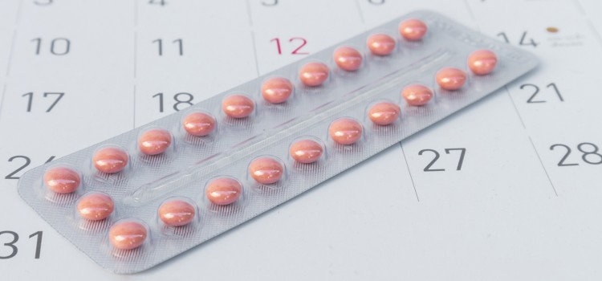
Bonne réponse:
b) La pilule contient des hormones synthétiques

Slide 4
Quel est cette contraception

Slide 5
Bonne réponse:
Un condom

Slide 6
Quel est la définition d’une pilule du lendemain
Timbre Carré qui contient des hormones et qu’on colle sur la peau une fois par semaine, pendant trois Semaines.
Injectée dans un muscle tous les trois mois.
Insertion d’une petite tige En forme de (T) En cuivre ou avec hormone
Après une relation sexuelle non protégé méthode contraceptive d’exception utilisée lorsqu’il y a eu une relation sexuelle non protégée.

Slide 7
Bonne réponse:
Après une relation sexuelle non protégé méthode contraceptive d’exception utilisée lorsqu’il y a eu une relation sexuelle non protégée.

